Slide 1


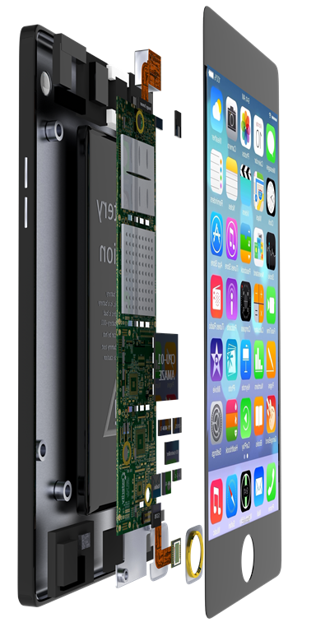
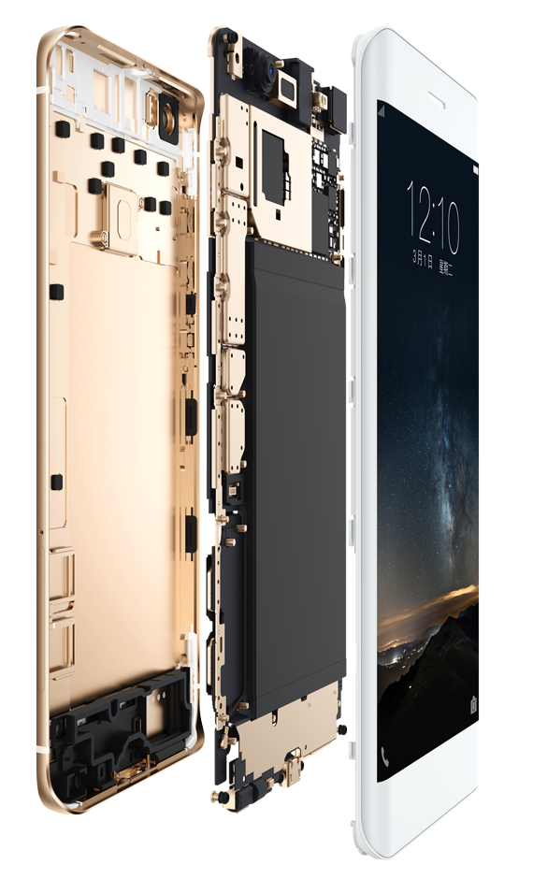



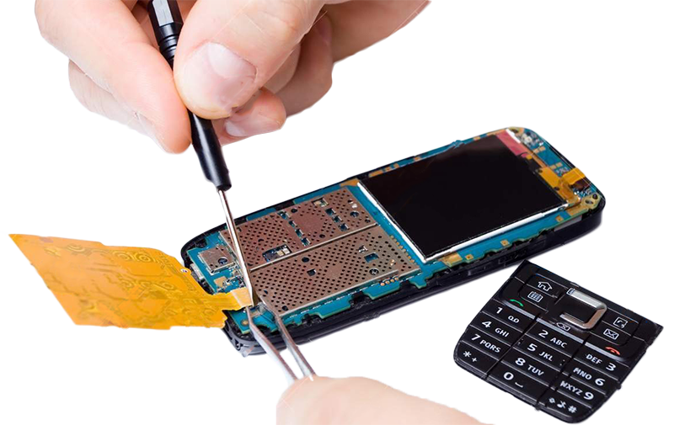












Programación Dispositivos Móviles
La programación es el arte 🎨 de decirle a una máquina 💻 qué hacer, y la magia ✨ de ver cómo cobra vida 🌱.
El éxito 🏆 es la suma de pequeños esfuerzos 💪 repetidos día tras día 📅.
Introducción a la Programación Móvil

Slide 2


















Santo Domingo, R.D.
Juancito.pena@gmail.com
Ingeniero en Sistemas y Computación
Post-Grado en Ingeniería de Software
Maestría en Sistemas Mención Gerencial
Universidad Dominicana O&M
Me apasiona la tecnología 💻 y el análisis de datos 📊 con herramientas como Excel, SQL, R, Python y RapidMiner. Disfruto creando visualizaciones impactantes en Power BI 📈 y desarrollando en front-end y back-end. Además, me encanta enseñar 📚 y compartir mis conocimientos, transmitiendo lo que aprendo cada día.
809-870-6366
Maestría de Big Data & Business Analytics
Centro Europeo de Postgrado (CEUPE) Y CESUMA.
Instructor de Tecnología (2019-Hoy)
Universidad Dominicana O&M
Enc. Soporte Tecnológico (2011-Hoy)
Cerveceria Vegana S.R.L.
Consultor de Tecnologias (2019-Hoy)
Independiente Freelancer.
https://www.youtube.com/@JuancitoPenaV
C#, SQL, Crystal Report.
HTML, CSS, Javascript.
PHP, Python, SQL.
Power BI, Excel.
RapidMiner, R, Python.
XAMARIN, C#, XAML
Macola, Sap., MSeller
Juancito
Peña V.

Slide 3


Xamarin y Maui
Xamarin:
Xamarin es una plataforma de desarrollo de aplicaciones móviles que permite crear apps para Android e iOS usando (C# y .NET), con un solo código base compartido.
.NET MAUI (Multiplatform App UI):
MAUI es la evolución de Xamarin.Forms y parte de .NET, diseñada para desarrollar aplicaciones con una única base de código que funcionen en Android, iOS, Windows y Mac

Slide 4

Controles comunes dentro de Xamarin y Maui
Xamarin.Forms y .NET MAUI:
Xamarin.Forms
Controles Predefinidos: Ofrece una amplia gama de controles para crear interfaces de usuario.
Renderers: Utiliza Renderers para traducir los controles de Xamarin.Forms a controles nativos en cada plataforma (iOS, Android, etc.).
.NET MAUI
Controles Predefinidos: Similar a Xamarin.Forms, ofrece una amplia gama de controles para interfaces de usuario.
Handlers: En lugar de Renderers, .NET MAUI utiliza Handlers, que proporcionan mayor flexibilidad y reutilización de código, permitiendo una personalización más avanzada y mejor optimización.

Slide 5
# Comparación entre Xamarin y .NET MAUI
## Xamarin:
- ✅ Desarrollar aplicaciones móviles para Android e iOS usando C#.
- ✅ Compartir código entre plataformas con Xamarin.Forms .
- ✅ Integrar características nativas mediante Xamarin.Essentials .
- ✅ Utilizar Xamarin.Android y Xamarin.iOS para mayor control.
- ✅ Desplegar aplicaciones en dispositivos móviles.
## .NET MAUI:
- 🚀 Desarrollar aplicaciones con una sola base de código para Android, iOS, Windows y Mac .
- 🚀 Mejor estructura de proyecto con integración en .NET 6+ y todas las demas actualizadas .
- 🚀 Controles gráficos mejorados y gestión más fluida de UI.
- 🚀 Mejor rendimiento y menor tamaño de las aplicaciones.
- 🚀 Uso de Blazor para compartir código entre web y móvil.

Slide 6
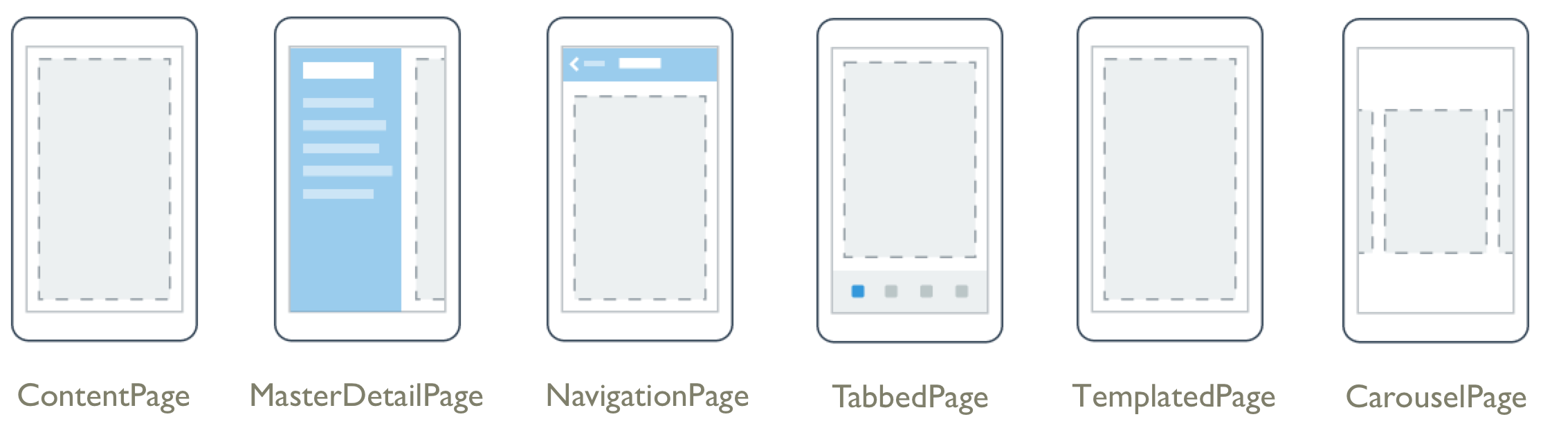
Las Paginas en Xamarin y Maui
Son plantillas que representan las distintas pantallas de una aplicación, cada una con su propio contenido y funcionalidad.
Plantillas Fuente Internet.

Slide 7
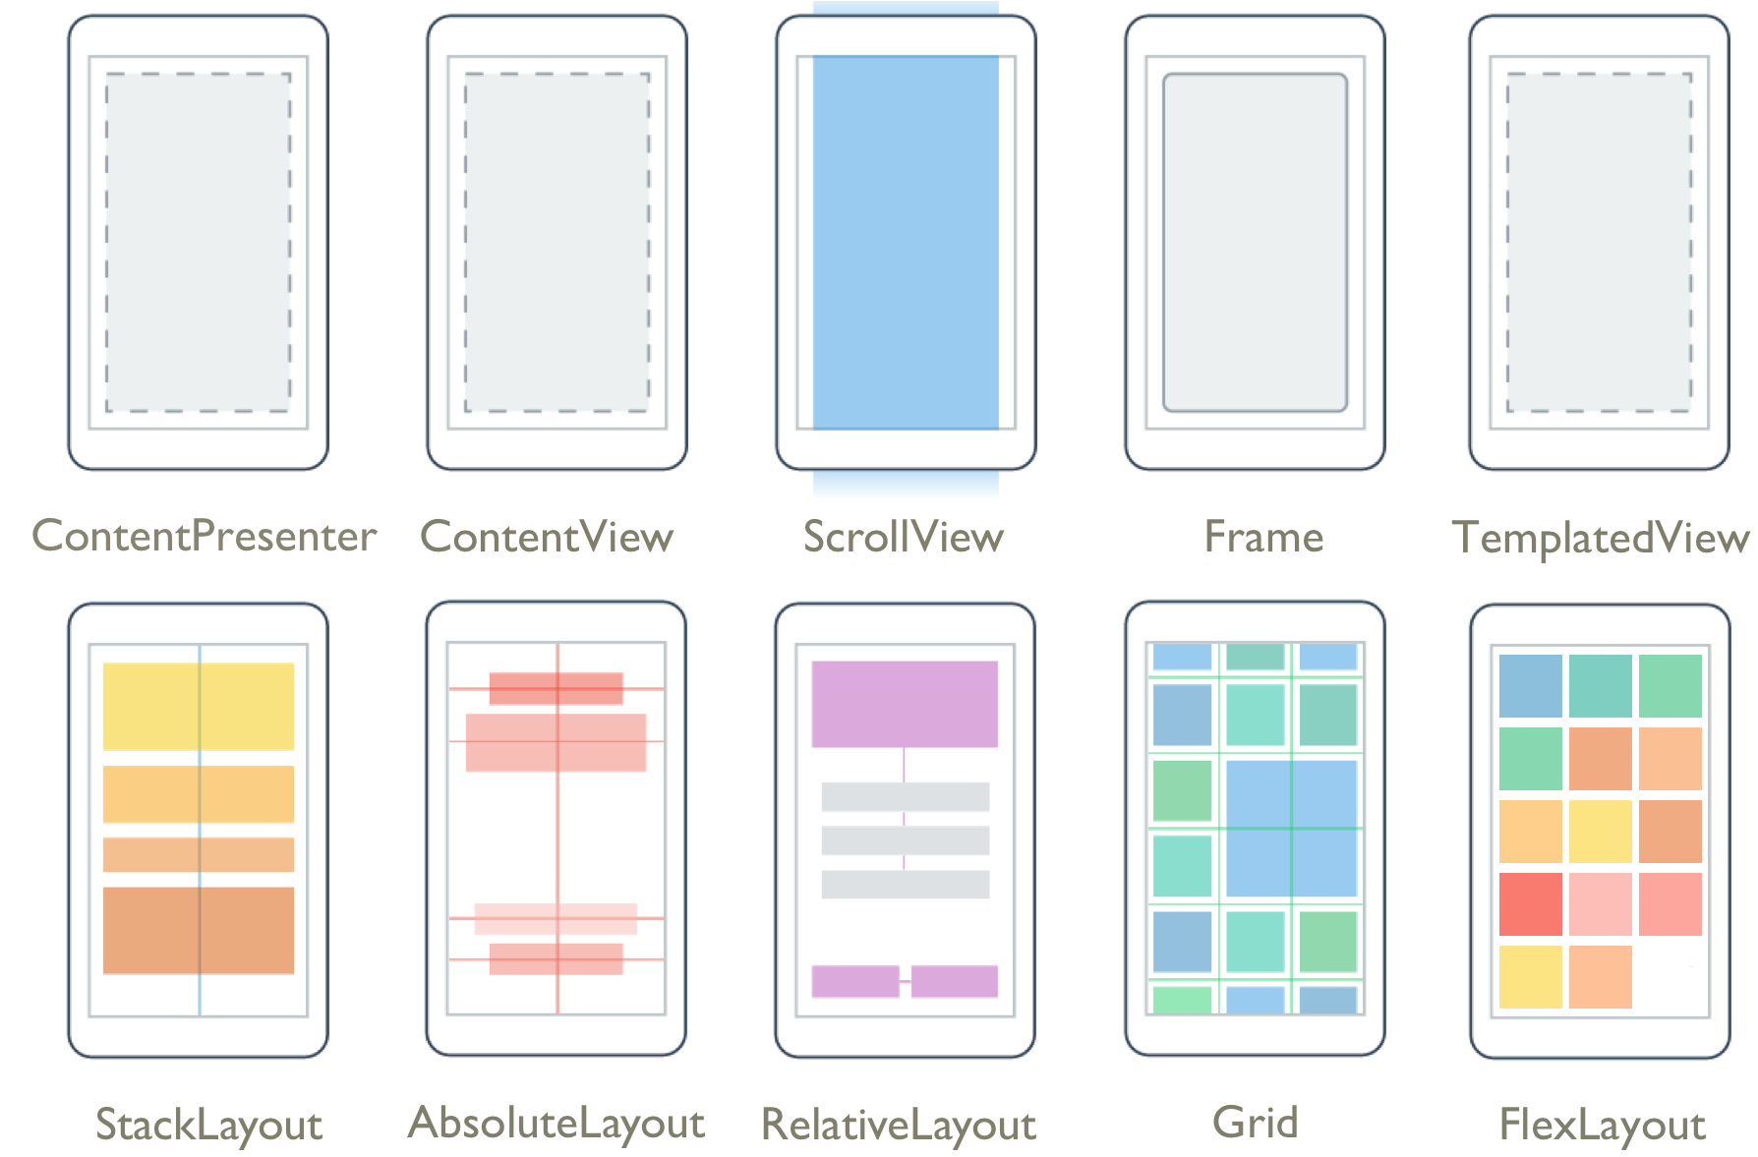
Los Layouts En Xamarin y Maui
Son contenedores que organizan y gestionan cómo se disponen los controles dentro de una página.
Plantillas Fuente Internet.

Slide 8
Controles comunes dentro de Xamarin
La siguiente tabla muestra en orden alfabético los controles disponibles en Xamarin.Forms, junto con su Renderer responsable en decidir ultimadamente qué se mostrará en pantalla en cada plataforma concreta.

Slide 9
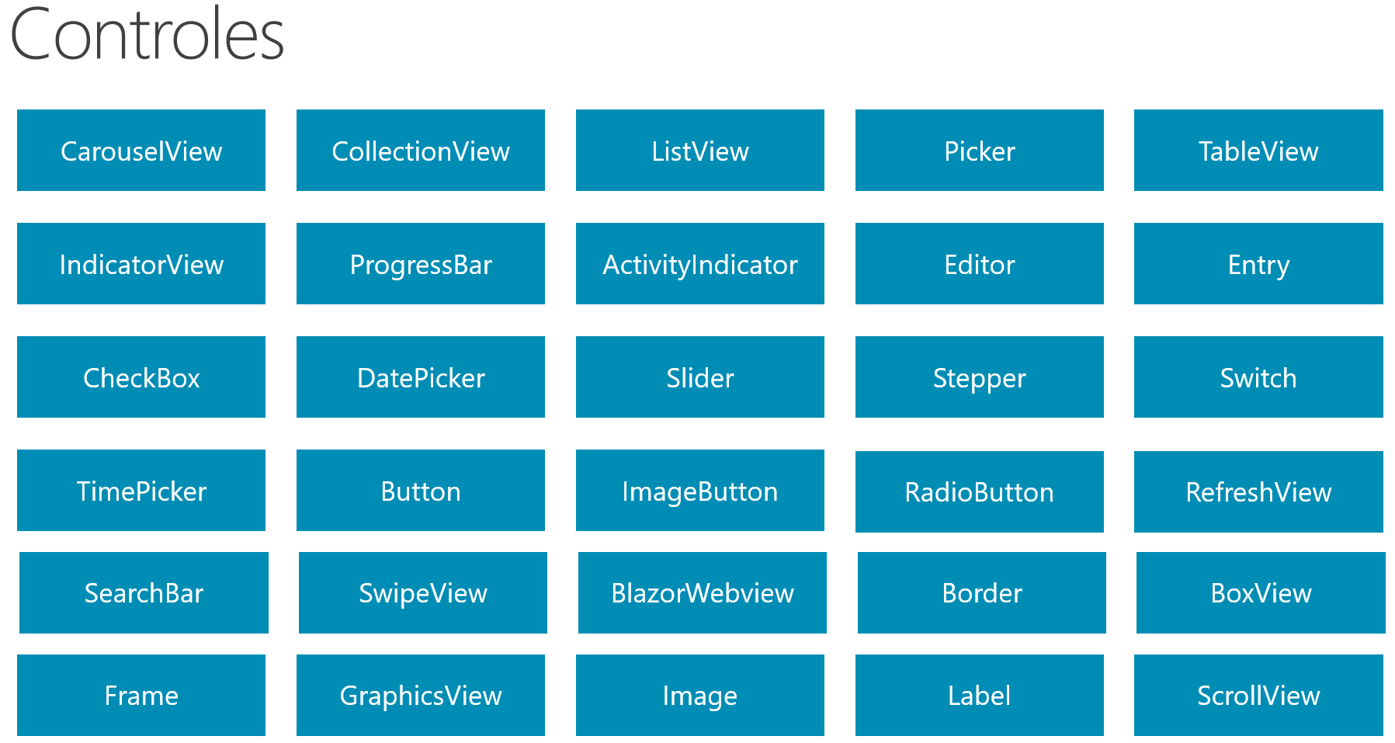
Los Controles en Xamarin y MAUI son elementos de la interfaz de usuario (UI) que permiten interactuar con la aplicación, como botones, etiquetas, campos de texto, listas, entre otros. Cada control tiene una funcionalidad específica, como mostrar datos, recibir entradas del usuario o ejecutar acciones.

Slide 10
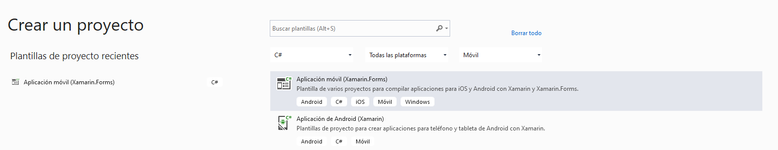
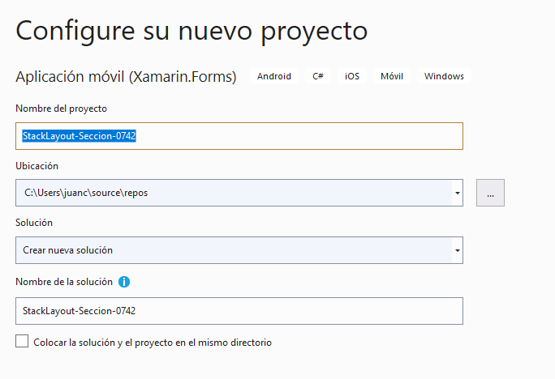
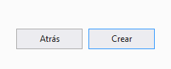
Creamos nuestro proyecto y seguimos los pasos tan cual se indica.
1
2

Slide 11
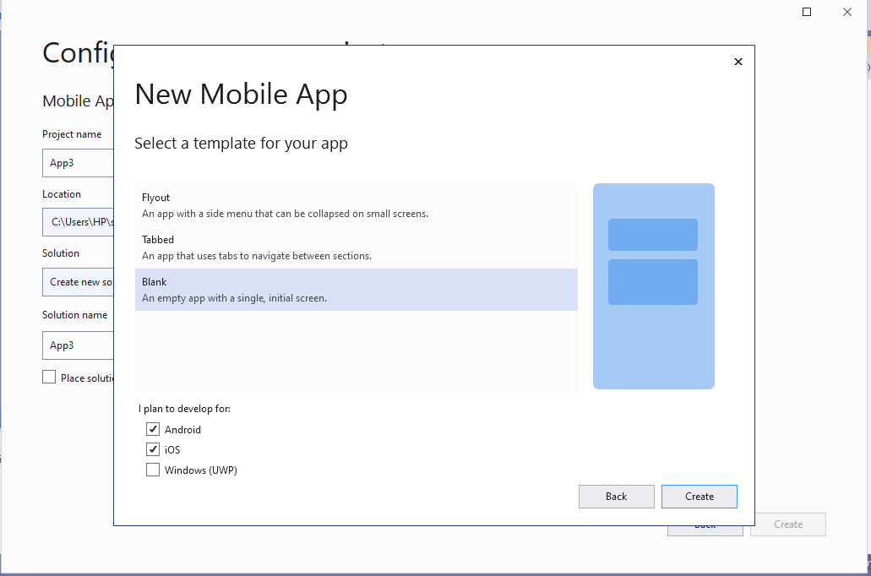
Le damos a Crear y esperamos que termine de crear nuestro proyecto y hacer las modificaciones necesarias.
5
3
Al darle a crear nos saldra esta Ventana con las opciones de (Maestro Detalle, Con Pestaña, Shell, y En Blanco), si tienen en el programa en Español o en Ingles son las mismas opciones, aqui vamos a escoger la ultima opcion, la cual es una Solucion en Blanco,.
4
Al escoger la ultima opcion, la cual es una Solucion en Blanco, veremos donde dice (“Plan to Develop for”) 3 opciones, las cuales son (Android, IOS, Windows (UWP)), esta ultima desactivada por defecto, es decir al crear esta Solucion, ya viene con las principales Plataformas (Android, IOS, y Windows), para poder compilar y desplegar en algunos de estos sistemas Operativos.

Slide 12
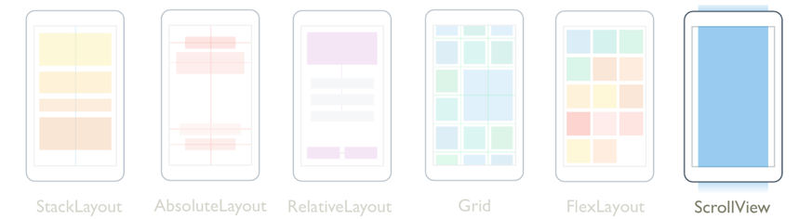
USANDO EL SCROLLVIEW Y SUS PROPIEDADES
ScrollView es un diseño que puede desplazar su contenido. La ScrollView clase se deriva de la Layout clase y, de forma predeterminada, desplaza su contenido verticalmente. A ScrollView solo puede tener un hijo, aunque puede haber otros diseños.

Slide 13
ScrollView define las siguientes propiedades:
Content: de tipo View, representa el contenido que se mostrará en el ScrollView.
Content Size: de tipo Size, representa el tamaño del contenido. Esta es una propiedad de solo lectura.
HorizontalScrollBarVisibility: de tipo ScrollBarVisibility, representa cuándo está visible la barra de desplazamiento horizontal.
Orientation: de tipo ScrollOrientation, representa la dirección de desplazamiento del ScrollView. El valor predeterminado de esta propiedad es Vertical.
ScrollX: de tipo double, indica la posición actual de desplazamiento X. El valor predeterminado de esta propiedad de solo lectura es 0.
ScrollY: de tipo double, indica la posición de desplazamiento Y actual. El valor predeterminado de esta propiedad de solo lectura es 0.
VerticalScrollBarVisibility: de tipo ScrollBarVisibility, representa cuándo está visible la barra de desplazamiento vertical.

Slide 14
EJEMPLO:
<ScrollView>
<StackLayout BindableLayout.ItemsSource="{x:Static local:NamedColor.All}">
<BindableLayout.ItemTemplate>
<DataTemplate>
<StackLayout Orientation="Horizontal">
<BoxView Color="{Binding Color}" HeightRequest="32" WidthRequest="32" VerticalOptions="Center" />
<Label Text="{Binding FriendlyName}" FontSize="24" VerticalOptions="Center" />
</StackLayout>
</DataTemplate>
</BindableLayout.ItemTemplate>
</StackLayout>

Slide 15
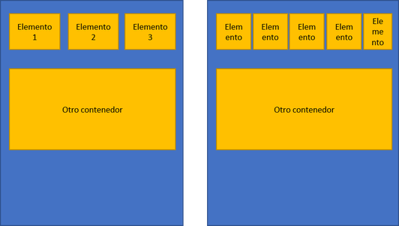

Slide 16
EL FLEXLAYOUT Y SUS PROPIEDADES
FlexLayout es un contenedor de elementos para Xamarin.Forms que en lo tiene parecido varios contenedores, pero en lo personal más con:
StackLayout
Grid
FlexLayout nos ayuda a acomodar y alinear de madera distribuida(o no), los elementos de una pantalla y tiene la capacidad de envolverlos si hubiera muchos para que quepan en una sola fila o columna, haciendo nuestra vista responsiva, cuenta con muchas opciones para la orientación del dispositivo y así adaptarse a diferentes tamaños de pantalla.

Slide 17
Propiedades de FlexLayout:
Una de las propiedades más importantes de FlexLayout es Direction. Esta propiedad contiene los siguientes valores:
Row: Los elementos se posicionan en una fila horizontal, ordenándose de izquierda a derecha.
Column: Los elementos se apilan en una columna vertical, ordenándose de arriba hacia abajo.
RowReverse: Similar a "Row", pero el orden se invierte, apareciendo primero el último elemento.
ColumnReverse: Similar a "Column", pero el orden también se invierte, apareciendo primero el último elemento.
Veremos las más usadas, cuando usamos el valor “Row” en la propiedad Direction, indicamos que los elementos dentro del contenedor se colocarán en forma de Stack, de arriba para abajo.

Slide 18
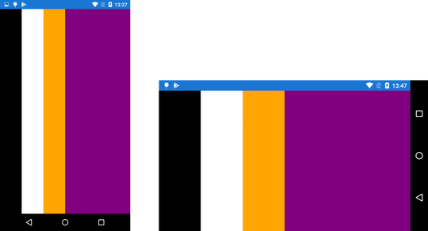
EJEMPLO:
<FlexLayout Direction="Row">
<FlexLayout FlexLayout.Grow="1″>
<BoxView BackgroundColor="Black" FlexLayout.Grow="1″/>
<BoxView BackgroundColor="White" FlexLayout.Grow="1″/>
<BoxView BackgroundColor="Orange" FlexLayout.Grow="1″/>
</FlexLayout>
<FlexLayout FlexLayout.Grow="1″>
<BoxView BackgroundColor="Purple" FlexLayout.Grow="1″/>
</FlexLayout>
</FlexLayout>
Este código usa FlexLayout para posicionar los elementos dentro de un contenedor. El atributo Direction="Row" significa que los elementos hijos se distribuyen en una fila horizontal. Ahora vamos a desglosar lo que hace el código actual:
<FlexLayout Direction="Row">:
Indica que el diseño de los elementos secundarios debe estar en una fila horizontal.
Primer sub-FlexLayout (<FlexLayout FlexLayout.Grow="1">):
Contiene tres elementos (BoxView) con los colores negro, blanco y naranja.
Cada uno tiene FlexLayout.Grow="1", lo que significa que todos comparten de manera equitativa el espacio horizontal disponible.
Segundo sub-FlexLayout (<FlexLayout FlexLayout.Grow="1">):
Contiene un solo elemento (BoxView) con el color púrpura. Este también usa FlexLayout.Grow="1", ocupando el espacio horizontal restante.
Si cambias el atributo Direction="Row" a Direction="Column", los elementos ya no se distribuirán en una fila horizontal sino en una columna vertical. Esto es lo que sucedería:
Los dos sub- FlexLayouts se apilarán uno encima del otro.
El primer sub-FlexLayout (con los colores negro, blanco y naranja) ocupará su proporción del espacio vertical.
El segundo sub-FlexLayout (con el color púrpura) estará debajo del primero, ocupando la proporción correspondiente del espacio vertical.
En esencia, cambiar la dirección a Column reorganiza los elementos verticalmente en lugar de horizontalmente, siguiendo el mismo principio de distribución del espacio basado en la propiedad Grow.

Slide 19
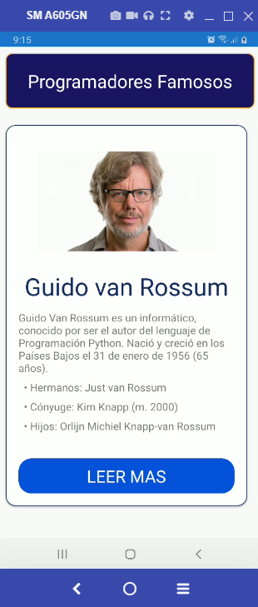
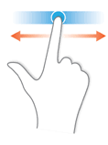
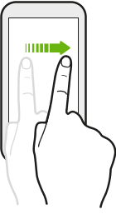
Frame
EL FLEXLAYOUT
Image Source
Aqui como vemos cada componente juega un papel, y la idea de usar estos controles en conjunto que ahora si nosotros nos colocamos encima de la aplicacion en todo el contorno azul podemos hacer Swipe o deslizamientos en la pantalla de izquierda a derecha veremos como se desliza de un lado a otro la aplicacion mostrando cada una de las visualizaciones que hemos creado.
Label
FlexLayout
Label
Button
Stacklayout

Slide 20



EL FLEXLAYOUT
Frame
Personajes de Programacion.✅
Image Source
Label
FlexLayout
Label
Button
Stacklayout

Slide 21

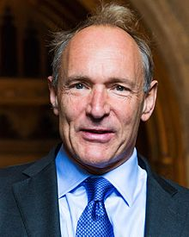








Ejemplo Proyecto basíco App Lista de Mis Top mejores Programadores

Slide 23




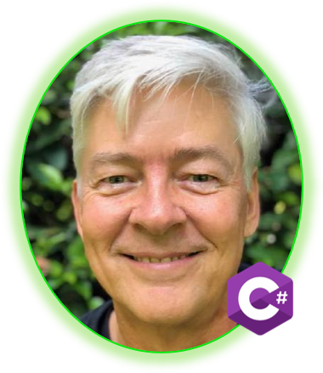

Trucos para las Imagenes aqui mismo en Power Pint.
Linus Torvalds
Guido van Rossum
Anders Hejlsberg
Brendan Eich
Rasmus Lerdorf
Matthew C. Mullenweg

Slide 24
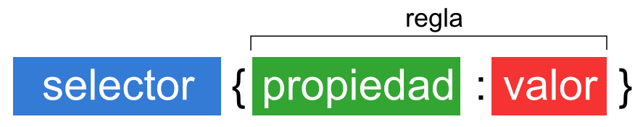
Copiar este Codigo MainPage.xaml hoja de Estilo
<ContentPage.Resources>
<Style TargetType="Frame">
<Setter Property="BackgroundColor" Value="#ffffff" />
<Setter Property="BorderColor" Value="#182C61" />
<Setter Property="Margin" Value="10" />
<Setter Property="CornerRadius" Value="15" />
</Style>
<Style TargetType="Label">
<Setter Property="Margin" Value="0, 4" />
</Style>
<Style x:Key="headerLabel" TargetType="Label">
<Setter Property="Margin" Value="0, 8" />
<Setter Property="FontSize" Value="Large" />
<Setter Property="TextColor" Value="#182C61" />
</Style>
<Style TargetType="Image">
<Setter Property="FlexLayout.Order" Value="-1" />
<Setter Property="FlexLayout.AlignSelf" Value="Center" />
</Style>
<Style TargetType="Button">
<Setter Property="Text" Value="LEER MAS" />
<Setter Property="FontSize" Value="Large" />
<Setter Property="TextColor" Value="White" />
<Setter Property="BackgroundColor" Value="#0652DD" />
<Setter Property="BorderRadius" Value="20" />
</Style>
</ContentPage.Resources>
Frame: Define un fondo blanco, borde azul oscuro, margen de 10, y esquinas redondeadas con un radio de 15.
Label: Define un margen vertical pequeño (4 unidades).
headerLabel (estilo con clave): Es un estilo específico para etiquetas importantes, con margen vertical de 8, tamaño de fuente grande y texto en color azul oscuro.
Image: Cambia el orden de disposición en FlexLayout para que la imagen aparezca primero (Order = -1) y la alinea al centro.
Button: Configura el texto como "LEER MÁS", fuente grande, texto blanco, fondo azul, y bordes redondeados con un radio de 20.

Slide 25
<StackLayout>
<Frame BorderColor="Orange"
CornerRadius="10"
HasShadow="True"
BackgroundColor="#1B1464">
<Label Text="Programadores Famosos" FontSize="26" TextColor="White" HorizontalTextAlignment="Center" />
</Frame>
<ScrollView Orientation="Both">
<FlexLayout>
<Frame WidthRequest="340"
HeightRequest="600"
>
<FlexLayout Direction="Column">
<Label Text="Guido van Rossum" HorizontalTextAlignment="Center" FontSize="35"
Style="{StaticResource headerLabel}" />
<Label Text="Guido Van Rossum es un informático, ​ conocido por ser el autor del lenguaje de Programación Python. Nació y creció en los Países Bajos el 31 de enero de 1956 (65 años)." FontFamily="25"/>
<Label Text=" &#x2022; Hermanos: Just van Rossum" FontFamily="25"/>
<Label Text=" &#x2022; Cónyuge: Kim Knapp (m. 2000)" FontFamily="25" />
<Label Text=" &#x2022; Hijos: Orlijn Michiel Knapp-van Rossum" FontFamily="25"/>
<Image Source="https://cms.qz.com/wp-content/uploads/2019/05/Guido-van-Rossum-e1558635088256.jpg"
WidthRequest="280"
HeightRequest="200" />
<Label FlexLayout.Grow="1" />
<Button x:Name="btnLeerMas" Clicked="btnLeerMas_Clicked" />
</FlexLayout>
</Frame>
</FlexLayout>
</ScrollView>
</StackLayout>
Esto organiza elementos visuales relacionados con programadores famosos, específicamente Guido van Rossum, dentro de una estructura jerárquica
StackLayout: El contenedor principal que organiza sus hijos de manera vertical.
Frame (Encabezado):
Marco con borde naranja, esquinas redondeadas y sombra.
Contiene un título centrado: "Programadores Famosos".
ScrollView: Permite desplazamiento tanto horizontal como vertical, útil para manejar contenidos extensos.
Primer FlexLayout:
Dentro, un Frame organiza la información de Guido van Rossum con un diseño vertical (Direction="Column").
Incluye:
Títulos y descripciones sobre Guido, con su biografía básica y algunos detalles personales.
Imagen de Guido van Rossum.
Botón interactivo con el evento btnLeerMas_Clicked.

Slide 26

<StackLayout>
<Frame BorderColor="Orange"
CornerRadius="10"
HasShadow="True"
BackgroundColor="#1B1464">
<Label Text="Programadores Famosos" FontSize="26" TextColor="White" HorizontalTextAlignment="Center" />
</Frame>
<ScrollView Orientation="Both">
<FlexLayout>
<Frame WidthRequest="340"
HeightRequest="600"
>
<FlexLayout Direction="Column">
<Label Text="Guido van Rossum" HorizontalTextAlignment="Center" FontSize="35"
Style="{StaticResource headerLabel}" />
<Label Text="Guido Van Rossum es un informático, ​ conocido por ser el autor del lenguaje de Programación Python. Nació y creció en los Países Bajos el 31 de enero de 1956 (65 años)." FontFamily="25"/>
<Label Text=" &#x2022; Hermanos: Just van Rossum" FontFamily="25"/>
<Label Text=" &#x2022; Cónyuge: Kim Knapp (m. 2000)" FontFamily="25" />
<Label Text=" &#x2022; Hijos: Orlijn Michiel Knapp-van Rossum" FontFamily="25"/>
<Image Source="https://cms.qz.com/wp-content/uploads/2019/05/Guido-van-Rossum-e1558635088256.jpg"
WidthRequest="280"
HeightRequest="200" />
<Label FlexLayout.Grow="1" />
<Button x:Name="btnLeerMas" Clicked="btnLeerMas_Clicked" />
</FlexLayout>
</Frame>
<Frame WidthRequest="340"
HeightRequest="600">
<FlexLayout Direction="Column">
<Label Text="Brendan Eich" HorizontalTextAlignment="Center" FontSize="35"
Style="{StaticResource headerLabel}" />
<Label Text="Brendan Eich es un programador estadounidense conocido por inventar el lenguaje de programación JavaScript. Nacimiento: 4 de julio de 1961 (edad 59 años), Pittsburgh, Pensilvania, Estados Unidos" FontFamily="25"/>
<Label Text=" &#x2022; Cónyuge: Eleanor Eich" FontFamily="25"/>
<Label Text=" &#x2022; Conocido por: Mozilla, Brave, JavaScript" FontFamily="25" />
<Label Text=" &#x2022; Educación: Universidad de Illinois y Santa Clara" FontFamily="25"/>
<Image Source="https://upload.wikimedia.org/wikipedia/commons/d/d1/Brendan_Eich_Mozilla_Foundation_official_photo.jpg"
WidthRequest="160"
HeightRequest="200" />
<Label FlexLayout.Grow="1" />
<Button x:Name="btnLeerMas1" Clicked="btnLeerMas1_Clicked" />
</FlexLayout>
</Frame>
<Frame WidthRequest="330"
HeightRequest="600">
<FlexLayout Direction="Column">
<Label Text="Rasmus Lerdorf" HorizontalTextAlignment="Center" FontSize="35"
Style="{StaticResource headerLabel}" />
<Label Text="Rasmus Lerdorf es un programador informático nacido en Groenlandia creador de la primera versión del lenguaje de programación PHP, Nacimiento: 22 de noviembre de 1968 (edad 52 años),Qeqertarsuaq (Godhavn), Groenlandia" FontFamily="25"/>
<Label Text=" &#x2022; Sitio web: www.mozilla.org" FontFamily="25"/>
<Label Text=" &#x2022; CónyugeChristine" FontFamily="25" />
<Label Text=" &#x2022; Educación: King City Secondary School, Universidad de Waterloo" FontFamily="25"/>
<Image Source="https://uwaterloo.ca/engineering/sites/ca.engineering/files/uploads/images/rasmus_lerdorf_-_head_shot.jpg"
WidthRequest="280"
HeightRequest="200" />
<Label FlexLayout.Grow="1" />
<Button x:Name="btnLeerMas2" Clicked="btnLeerMas2_Clicked" />
</FlexLayout>
</Frame>
<Frame WidthRequest="330"
HeightRequest="600">
<FlexLayout Direction="Column">
<Label Text="Matt Mullenweg" HorizontalTextAlignment="Center" FontSize="35"
Style="{StaticResource headerLabel}" />
<Label Text="Matthew Charles Mullenweg es un programador estadounidense conocido por crear el sistema de gestión de contenido WordPress. Nacimiento: 11 de enero de 1984 (edad 37 años), Houston, Texas, Estados Unidos" FontFamily="25"/>
<Label Text=" &#x2022; Conocido por: WordPress, Automattic" FontFamily="25"/>
<Label Text=" &#x2022; Padres: Louis Charles y Kathleen Mullenweg" FontFamily="25" />
<Label Text=" &#x2022; Educación: Universidad de Houston." FontFamily="25"/>
<Image Source="https://cdn.facesofopensource.com/wp-content/uploads/2018/10/02182707/mm.mattmullenweg29772-1.jpg"
WidthRequest="280"
HeightRequest="200" />
<Label FlexLayout.Grow="1" />
<Button x:Name="btnLeerMas3" Clicked="btnLeerMas3_Clicked" />
</FlexLayout>
</Frame>
<Frame WidthRequest="330"
HeightRequest="610">
<FlexLayout Direction="Column">
<Label Text="Tim Berners-Lee" HorizontalTextAlignment="Center" FontSize="35"
Style="{StaticResource headerLabel}" />
<Label Text="Timothy 'Tim' John Berners-Lee, conocido como Tim Berners-Lee, es un científico de la computación británico, conocido por ser el padre de la World Wide Web. " FontFamily="25"/>
<Label Text=" &#x2022; Nacimiento: 8 de junio de 1955 (edad 65 años)" FontFamily="25"/>
<Label Text=" &#x2022; Cónyuge: Rosemary Leith (m. 2014), Nancy Carlson (m. 1990–2011)" FontFamily="25" />
<Label Text=" &#x2022; Hijos: Ben, Alice Berners-Lee" FontFamily="25"/>
<Image Source="https://upload.wikimedia.org/wikipedia/commons/4/4e/Sir_Tim_Berners-Lee_%28cropped%29.jpg"
WidthRequest="280"
HeightRequest="200" />
<Label FlexLayout.Grow="1" />
<Button x:Name="btnLeerMas4" Clicked="btnLeerMas4_Clicked" />
</FlexLayout>
</Frame>
</FlexLayout>
</ScrollView>
</StackLayout>
Copiar este Codigo MainPage.xaml, debajo del anterior
Codigo completo de los personajes.

Slide 27
<Frame WidthRequest="330"
HeightRequest="610">
<FlexLayout Direction="Column">
<Label Text="Linus Torvalds" HorizontalTextAlignment="Center" FontSize="35"
Style="{StaticResource headerLabel}" />
<Label Text="Linus Torvalds es un ingeniero de software finlandés que es más conocido por ser el creador del kernel de Linux en 199. la creación de Git, y su defensa del software libre y de código abierto. " FontFamily="25"/>
<Label Text=" &#x2022; Nacimiento: 28 diciembre de 1969 (edad 53 años)" FontFamily="25"/>
<Label Text=" &#x2022; Cónyuge Tove Torvalds)" FontFamily="25" />
<Label Text=" &#x2022; Hijos: Patricia Miranda,, Daniela Yolanda, y Celeste Amanda " FontFamily="25"/>
<Image Source=« linus.png"
WidthRequest="280"
HeightRequest="200" />
<Label FlexLayout.Grow="1" />
<Button x:Name="btnLeerMas4" Clicked="btnLeerMas4_Clicked" />
</FlexLayout>
</Frame>
Agregamos esto después del FlexLayout. Pero antes del scroll y el ultimo stacklayout

Slide 28
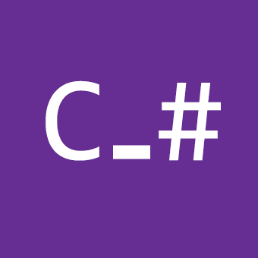
Copiar este codigo C# en el MainPage.xaml.cs
using System;
using System.Collections.Generic;
using System.ComponentModel;
using System.Linq;
using System.Text;
using System.Threading.Tasks;
using Xamarin.Forms;
using Xamarin.Essentials;
namespace USANDO_FLEXLAYOUT
{
public partial class MainPage : ContentPage
{
public MainPage()
{
InitializeComponent();
}
private void btnLeerMas_Clicked(object sender, EventArgs e)
{
Browser.OpenAsync("https://es.wikipedia.org/wiki/Guido_van_Rossum",BrowserLaunchMode.SystemPreferred);
}
private void btnLeerMas1_Clicked(object sender, EventArgs e)
{
Browser.OpenAsync("https://es.wikipedia.org/wiki/Brendan_Eich", BrowserLaunchMode.SystemPreferred);
}
private void btnLeerMas2_Clicked(object sender, EventArgs e)
{
Browser.OpenAsync("https://es.wikipedia.org/wiki/Rasmus_Lerdorf", BrowserLaunchMode.SystemPreferred);
}
private void btnLeerMas3_Clicked(object sender, EventArgs e)
{
Browser.OpenAsync("https://es.wikipedia.org/wiki/Matt_Mullenweg", BrowserLaunchMode.SystemPreferred);
}
private void btnLeerMas4_Clicked(object sender, EventArgs e)
{
Browser.OpenAsync("https://es.wikipedia.org/wiki/Tim_Berners-Lee", BrowserLaunchMode.SystemPreferred);
}
}
}
https://en.wikipedia.org/wiki/Linus_Torvalds

Slide 29
Aqui como vemos cada componente juega un papel, y la idea de usar estos controles en conjunto que ahora si nosotros nos colocamos encima de la aplicacion en todo el contorno azul podemos hacer Swipe o deslizamientos en la pantalla de izquierda a derecha veremos como se desliza de un lado a otro la aplicacion mostrando cada una de las visualizaciones que hemos creado.
Frame
Image Source
Label
FlexLayout
Label
Button
Stacklayout

Slide 30
Notas:
Ancho Pantalla del movil
Depende de cada uno ajustar estos parametros de acuerdo al movil.
Alto Pantalla del movil
<Frame WidthRequest="330"
HeightRequest="600">
<FlexLayout Direction="Column">
<Label Text="Matt Mullenweg" HorizontalTextAlignment="Center" FontSize="35"
Style="{StaticResource headerLabel}" />
<Label Text="Matthew Charles Mullenweg es un programador estadounidense conocido por crear el sistema de gestión de
contenido WordPress. Nacimiento: 11 de enero de 1984 (edad 37 años), Houston, Texas, Estados Unidos" FontFamily="25"/>
<Label Text=" &#x2022; Conocido por: WordPress, Automattic" FontFamily="25"/>
<Label Text=" &#x2022; Padres: Louis Charles y Kathleen Mullenweg" FontFamily="25" />
<Label Text=" &#x2022; Educación: Universidad de Houston." FontFamily="25"/>
<Image Source="https://cdn.facesofopensource.com/wp-content/uploads/2018/10/02182707/mm.mattmullenweg29772-1.jpg"
WidthRequest="280"
HeightRequest="200" />
<Label FlexLayout.Grow="1" />
<Button x:Name="btnLeerMas3" Clicked="btnLeerMas3_Clicked" />
</FlexLayout>
</Frame>

Slide 31
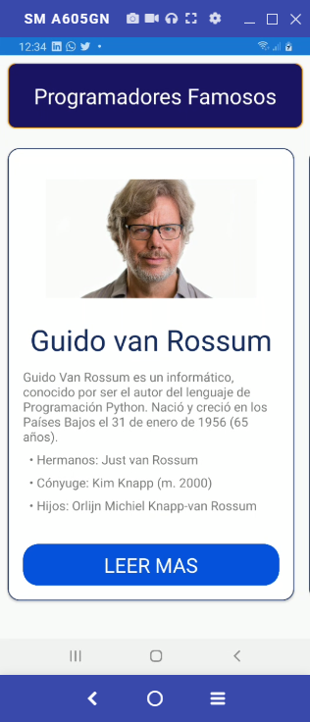
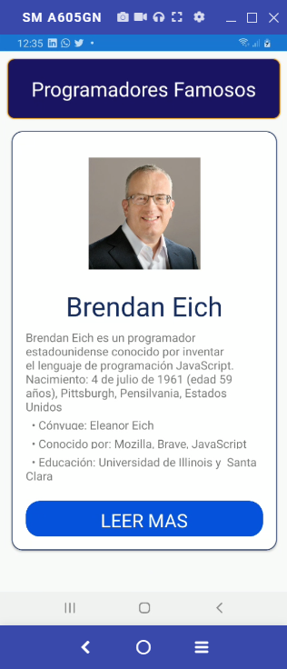
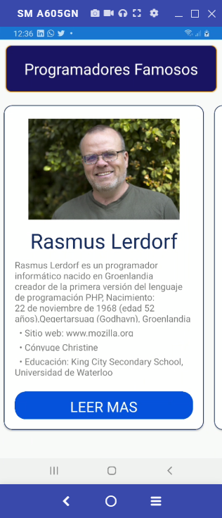
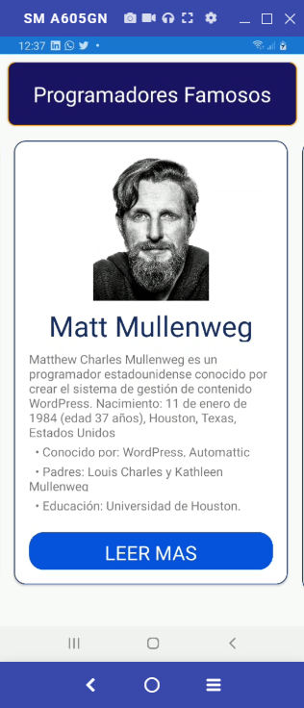
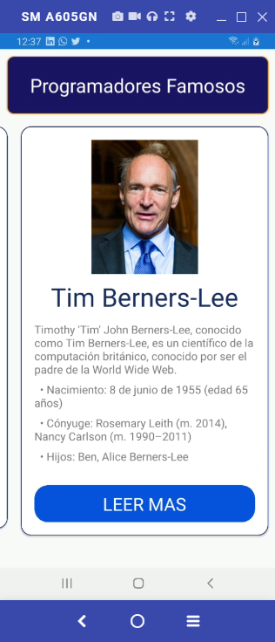
Al deslizar o hacer Swipe en la aplicacion veremos como se desplaza hacia derecha o izquierda, mostrando las pantallas

Slide 32

Hacer tu App con el tema que mas te llame la atension, pueden ser personajes de la vida real o ficticio, o marcas de ropas, equipo de pelota, video juegos, novelas o el tema que mas te guste, libros, juegos, etc.
En Xamarin utilizando las mismas tecnicas que hemos utilizado, y compartirla con los demas estudiantes y en la plataforma de la Universidad.

Slide 33
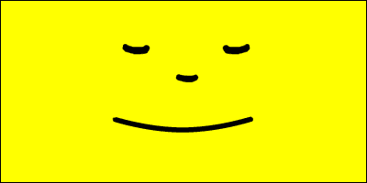

Slide 34
Que significa esto:

Slide 35


